Slide 1

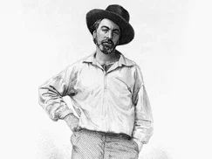
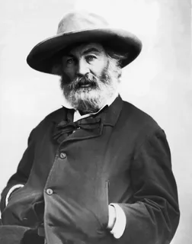
Поэт создал свой уитменовский стиль
“листья травы” единственная книга поэта, написанная в 1855г
Уолт Уитмен(1819 – 1892)
американский поэт и публицист XIX века
Уолт Уитмен воспевал Америку и ее трудовой народ, отдельного человека и каждую крупицу мироздания

